Slide 1

সবাইকে শুভেচ্ছা

Slide 2
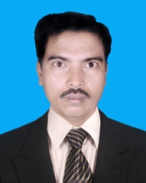
পরিচিতি
শিক্ষক পরিচিতি
মুহাম্মদ হাফিজুর রহমান
কামারেরচর কে,এম,আই আলিম মাদ্রাসা।
কামারেরচর, শেরপুর।
শ্রেণীঃ একাদশ
বিষয়ঃ বাংলা
পাঠঃ বিলাসী ৫
সময়ঃ ৫০ মিনিট

Slide 3
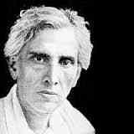
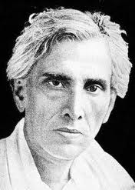

Slide 4
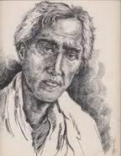


Slide 5
বিলাসী

Slide 6
শিখন ফলঃ
১। শিকড় বিক্রিতে বিলাসীর আপত্তিছিল কেন, তা বলতে পারবে।
২। ন্যাড়া বড় ওস্তাদ হয়েছে এ কথা কে কে বিশ্বাস করত না তা
বর্ননা করতে পারবে।
৩। সাপ ধরার বায়না এলে বিলাসী কেন বাধা দিত তা ব্যাখ্যা
করতে পারবে।
৪। গোয়ালার বাড়িতে সাপ ধরতে গিয়ে কি ঘটনা ঘটেছিল তা
বর্ননা করতে পারবে।
৫। বিলাসীর কোন কথা মর্মন্তিকভাবেই ফলিল তা ব্যাখ্যা
করতে পারবে।
৬। সাপ মৃত্যুঞ্জয়কে হাতের কোন পিঠে কামড় দিয়েছিল তা
বলতে পারবে।
৭। মৃত্যুঞ্জয়ের ক্ষেত্রে বিষহরির আজ্ঞা কতটা
কাজেলেগেছিল তা বর্ননা করতে পারবে।
৮। বিলাসীর শেষ পরিণতি কি হয়েছিল তা বর্ননা করতে পারবে।

Slide 7
জন্মঃ
১৮৭৬,১৫ সেপ্টেম্বর।
মৃত্যুঃ
১৯৩৮,১৬জানুয়ারী
যৎকৃতে ক্যানসার পাকস্থলীতে
পচন জনিত কারণে অপারেশনেরপর মৃত্যু।
বার্মা গমন ১৯০৩ সালে, বার্মায় রেলওয়েতে চাকুরী ৭৫টাকা বেতনে।১৯০৫সালে চাকুরীটি চলে যায়।
রাজনীতিঃ
কংগ্রেসে যোগদান(১৯২১)
হাওড়া জেলা কংগ্রেসের সভাপতি
নির্বাচিত হন। অসহযোগ আন্দোলন,
চরকা,খদ্দর প্রচারে তিনি সক্রিয় অংশগ্রহণ করেন।
গল্প ছবি(১৯২০)
তিনটি গল্প-ছবি,বিলাসী মামলার ফল।
উপন্যাসঃ
বড় দিদি(১৯১৩),বিরাজ বৌ,পরিণীতা, পণ্ডিত মশাই(১৯১৪), পল্লী সমাজ,চন্দ্রনাথ,বৈকুণ্ঠে উইল(১৯১৬) শ্রীকান্ত,দেবদাস, চরিত্রহীন,(১৯১৭) ইত্যাদি।
প্রবন্ধঃ
তরুনের বিদ্রোহ(১৯২৯),
স্বদেশ ও সাহিত্য(১৯৩২)
নারীর মূল্য(১৯২৪)
নাটকঃ
বিজয়া(১৯৩৪),রমা(১৯২৮),ষোড়শী(১৯২৭)।

Slide 8
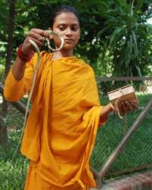
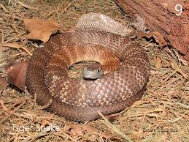
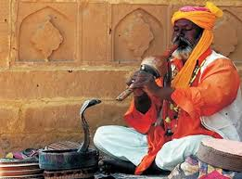

Slide 9
দলীয় কাজঃ
“বিলাসীরকথাই ফলিল এবং মর্মন্তিকভাবেই সেদিন ফলিল” -
ন্যাড়ার এ উক্তইটি ব্যাখ্যা কর।

Slide 10
মূল্যায়নঃ
১। শিকড় বিক্রিতে বিলাসীর আপত্তিছিল কেন?
২। ন্যাড়া বড় ওস্তাদ হয়েছে এ কথা কে কে বিশ্বাস করত না।
৩। সাপ ধরার বায়না এলে বিলাসী কেন বাধা দিত।
৪। গোয়ালার বাড়িতে সাপ ধরতে গিয়ে কি ঘটনা ঘটেছিল।
৫। বিলাসীর কোন কথা মর্মন্তিকভাবেই ফলিল।
৬। সাপ মৃত্যুঞ্জয়কে হাতের কোন পিঠে কামড় দিয়েছিল।
৭। মৃত্যুঞ্জয়ের ক্ষেত্রে বিষহরির আজ্ঞা কতটা
কাজেলেগেছি।
৮। বিলাসীর শেষ পরিণতি কি হয়েছিল।

Slide 11
বাড়ীর কাজঃ
বিলাসী কেন ন্যাড়াকে বলেছিল “ ঠাকুর আমার মাথার দিব্যি রইল,
এসব আর তুমি কখন করো না” – ব্যাখা কর।

Slide 12

ধন্যবাদ

